Slide 1
IP - Адресация
Введение в IP - адресацию
Протокол IP требует, чтобы каждому устройству в сети был присвоен адрес. Каждому устройству в сети присваивается уникальный 32-битный адрес, который называют IP-адресом.
IP-адрес представляется последовательностью из 4-х октетов (байтов).
Каждая четверка октетов определяет уникальный адрес, где одна часть представляет сеть (и возможно подсеть), а вторая отдельный узел в сети.

Slide 2
В адрес входит:
идентификатор сети, к которой подсоединено устройство,
идентификатор самого устройства, уникальный в данной сети.
Компьютеры или другие сложные сетевые устройства, подсоединенные к нескольким физическим сетям, имеют несколько IP-адресов - по одному на каждый сетевой интерфейс.
Можно также сказать, что адрес назначается не столько конкретному устройству, сколько сетевому интерфейсу.

Slide 3
Схема адресации позволяет проводить:
единичную,
широковещательную,
групповую адресацию.
Широковещательная адресация позволяет обращаться ко всем устройствам в сети. В этих адресах поле идентификатора устройства заполнено единицами. IP-адресация допускает широковещательную передачу, но не гарантирует ее.

Slide 4
Групповая адресация используется для отправки сообщений определенным адресатам.
Поддержка групповой адресации обязательна для многих приложений, например, интерактивных конференций, групп новостей и электронной почты.
Для групповой передачи рабочие станции и маршрутизаторы используют протокол IGMP (Internet Group Management Protocol), который предоставляет информацию о принадлежности устройств определенным группам.

Slide 5
Специальные адреса
Несколько адресов имеют специальное значение:
Адрес, в котором часть, отвечающая за номер сети, содержит нули, соответствует узлу в локальной сети.
0.0.0.23 - соответствует рабочей станции 23 в текущей локальной сети; 0.0.0.0 - текущий узел;
127.0.0.0 - локальный тестовый адрес на локальной станции.
127.0.0.1 - текущая машина - localhost

Slide 6
Адрес ALL - адрес, все биты в части адреса узла которого равны 1, например, 192.18.255.255 - сообщение поступит на все узлы, находящиеся в сети 192.18.
При присвоении адресов узлам не использовать адреса 0, 127, 255, они зарезервированы.

Slide 7
Классы IP - адресов
В зависимости от размера организации IP - адреса назначаются в определенных диапазонах - классах.
А,В,С - наиболее распространенные классы.
  Каждый класс определяет сколько битов
  отводится для номера сети.
  IP-адрес содержит сетевую часть и машинную;
  Например – IP-адрес 130.95100.5 - адрес класса
  В. Тогда130.95 - сетевая часть; 100.5 - машинная.

Slide 8
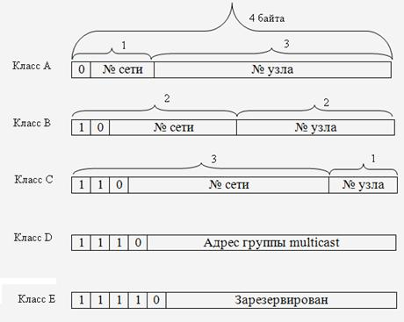
Структура IР-адреса

Slide 9
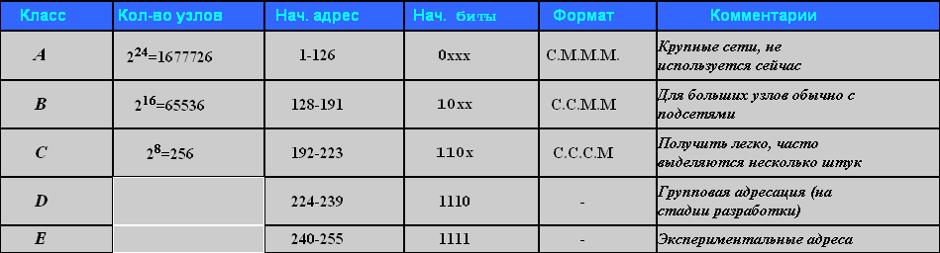

Slide 10
Класс А - может быть максимум 126 сетей. Получить сейчас невозможно, т.к. присваиваются крупным национальным и международным сетям.
Класс В - может быть много сетей и много машин. Могут получить те, кто имеет десятки тысяч машин в одном географическом пункте.
Класс С - наличие только 254 машин.
В простейшем случае IP-адреса дают провайдеры, в более сложном – NIC (www.internic.net).

Slide 11
Использование масок в IP-адресации
Традиционная схема деления IP-адреса на номер сети и номер узла основана на понятии класса, который определяется значениями нескольких первых бит адреса.
Маска - это число, которое используется в паре с IP-адресом, двоичная запись маски содержит единицы в тех разрядах, которые должны в IP-адресе интерпретироваться как номер сети.

Slide 12
Разбиение на подсети - разбиение большой логической сети на мелкие физические сети.
Подсети обмениваются между собой информацией через шлюзы и маршрутизаторы.
Можно иметь несколько подсетей, которые физически находятся в одной и той же сети, но разделены логически на отдельные рабочие группы.

Slide 13
Для стандартных классов сетей маски имеют следующие значения:
Класс А - 11111111.00000000.00000000.00000000 (255.0.0.0);
Класс В - 11111111.11111111.00000000.00000000 (255.255.0.0);
Класс С - 11111111.11111111.11111111.00000000 (255.255.255.0)

Slide 14
1. Механизм масок широко распространен в IP-маршрутизации.
2. Маски могут использоваться для самых разных целей.
3. С помощью масок администратор может структурировать свою сеть, не требуя от поставщика услуг дополнительных номеров сетей.
4. На основе использования масок поставщики услуг могут объединять адресные пространства нескольких сетей, путем введения так называемых префиксов, с целью уменьшения объема таблиц маршрутизации и повышения за счет этого производительности маршрутизаторов.

Slide 15
Снабжая каждый IP-адрес маской, можно сделать более гибкой систему адресации. Такая адресация называется бесклассовой IP адресацией (Classless Inter-Domain Routing — CIDR).
Этот метод IP-адресации позволяет более рационально управлять пространством IP адресов.
В бесклассовом методе адресации используются маски подсети переменной длины (variable length subnet mask - VLSM).

Slide 16
Например, IP-адрес 185.23.44.206. Если его ассоциировать с маской 255.255.255.0 то номером сети будет 185.23.44.0, а не 185.23.0.0, как это определено системой классов.
В масках количество единиц в последовательности, определяющей границу номера сети, не обязательно должно быть кратным 8-ми, чтобы повторять деление адреса на байты.

Slide 17
Например, для адреса 129.64.134.5 указана маска 255.255.128.0, т.е. в двоичном виде: IP-адрес: 10000001.01000000.10000110.00000101;
Маска подсети: 11111111.11111111.10000000.00000000.
Если игнорировать маску, то в соответствии с системой классов адрес 129.64.134.5 относится к классу В, а значит, номером сети являются первые 2 байта - 129.64.0.0, а номером узла - 0.0.134.5.

Slide 18
Если использовать для определения граница номера маску, то 13 последовательных единиц в маске, "наложенные" на IP-адрес, определяют в качестве номера сети в двоичном выражении число:
10000001.01000000.10000000.00000000, или в десятичном виде номер сети: 129.64.128.0, а номер узла - 0.0.6.5.
В сетях класса В из 32 бит IP - адреса 16 бит отводятся для класса и номера сети, а остальные 16 бит - для номера узла.

Slide 19
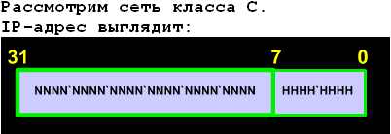
N - биты, относящиеся к номеру сети;
H - биты, относящиеся к номеру узла.
Если сеть класса С нужно разделить на 4 подсети, шаблон будет выглядить:
NNNNNNNN . NNNNNNNN . NNNNNNNN . NN
Маска подсети будет :
11111111.1111111111.11111111.11
В десятичном виде: 255.255.255.192

Slide 20
Если из части номера узла взять три бита, то можно будет сформировать 8 подсетей.
Маска будет иметь вид: 255.255.255.224
Каждая из подсетей может иметь 30 узлов.
Сеть класса В. Адресное пространство разделено следующим образом:
NNNNNNNN.NNNNNNNN .
Если из номера узла взять 2 бита и перенести их в номер сети, будет:
NNNNNNNN.NNNNNNNN.NN

Slide 21
Маска подсети :
11111111.11111111.11
Записывается в десятичном виде: 255.255.192.0

